Slide 1
Etisk medvetenhet och tre kontrollfrågor
Lektion 1 · Arbetsområdet börjar i värdegrunden
Vad etik är
Fyra sätt att se på en organisation – två i dag
De tre kontrollfrågorna
Etiken som byggsten i förtroendet

Slide 2
Vad etik är
Etik handlar om att reflektera över vad som är rätt och fel – och om att kunna motivera sina val.
En etiskt medveten ledare frågar sig inte bara "fungerar det här?" utan också "är det här rätt – och mot vem?".
Vad är skillnaden mellan att fråga "fungerar det här?" och att fråga "är det här rätt?"

Slide 3
Fyra perspektiv – två i dag
Organisationsforskarna Lee Bolman och Terrence Deal beskriver organisationer genom fyra perspektiv. Varje perspektiv lyfter fram olika sidor av samma verksamhet.
I dag arbetar vi med två av dem:
det politiska perspektivet – rutan om makt och intressen
det symboliska perspektivet – rutan om kultur och värderingar
De andra två får en egen lektion senare i arbetsområdet. Där börjar vi med att gissa vad de heter.

Slide 4
Det politiska perspektivet
Organisationer präglas av makt, intressegrupper och kamp om begränsade resurser.
Följden: det finns alltid någon som gynnas och någon som missgynnas av ett beslut.
Därför räcker inte magkänslan. En ledare behöver tänka igenom besluten i förväg.

Slide 5
Tre kontrollfrågor
Pröva ett beslut mot de här tre:
Är det lagligt?
Tål beslutet att bli offentligt – skulle jag kunna försvara det öppet inför alla berörda?
Hur drabbar det den som har minst makt i situationen?
Den som har minst makt är sällan den som hörs mest.
Vilken av de tre frågorna tror ni att en stressad chef hoppar över först?

Slide 6
Det symboliska perspektivet
Här står värderingar, mening och kultur i centrum. Ur det perspektivet är etiken ingen bromskloss utan en byggsten.
En ledare som handlar i linje med uttalade värderingar bygger förtroende. En ledare som säger ett och gör ett annat urholkar det.
Etisk medvetenhet handlar till stor del om att inte skapa glapp mellan det som sägs och det som tas för givet.
Vad händer med förtroendet i en grupp där ledaren säger en sak och gör en annan?

Slide 7
Innan ni prövar era egna exempel
Tre frågor, ett beslut i taget.
Ingen behöver läsa upp sin anteckning.
Kan någon säga de tre kontrollfrågorna i tur och ordning utan att titta?

Slide 8
Medbestämmande och den svenska modellen
Lektion 2 · Från etik till lag
Vad demokratiska värderingar innebär på en arbetsplats
Lagen från 1976
Fyra begrepp att hålla isär
Vad det betyder för en chef

Slide 9
Demokratiska värderingar på jobbet
Demokratiska värderingar i en organisation innebär att de som berörs av besluten också får komma till tals innan besluten fattas.
I svenskt arbetsliv är det inte bara en ambition. Det är lagstiftning.

Slide 10
Lagen om medbestämmande i arbetslivet
Lagen om medbestämmande i arbetslivet (MBL) kom 1976.
Den reglerar den kollektiva arbetsrätten mellan arbetsgivare och arbetstagare.
Den ger fackliga organisationer inflytande i arbetslivet.

Slide 11
Rätt eller skyldighet?
Föreningsrätten – var och en har rätt att tillhöra en arbetsgivar- eller arbetstagarorganisation.
Förhandlingsrätten – arbetstagarorganisationer har rätt att förhandla med arbetsgivaren.
Förhandlingsskyldigheten – arbetsgivaren är skyldig att förhandla innan viktigare beslut fattas.
Vem har rätten, och vem har skyldigheten?

Slide 12
Kollektivavtal och den svenska modellen
Kollektivavtal är skriftliga avtal mellan parterna om villkoren i arbetslivet.
Att arbetsmarknadens parter själva förhandlar fram spelreglerna, i stället för att staten detaljstyr, brukar kallas den svenska modellen.
Medbestämmande genom förhandling och kollektivavtal är ett uttryck för demokratiska värderingar i arbetslivet.

Slide 13
Vad det betyder för en chef
En chef i Sverige kan inte på egen hand
lägga om schemat
omorganisera
flytta verksamheten
Lagen kräver att chefen förhandlar med facket först.
Skickliga ledare ser det som en kvalitetskontroll: den som lyssnar innan beslutet fattas upptäcker invändningar medan de fortfarande går att göra något åt.
Vad kostar det en organisation att upptäcka en invändning för sent?

Slide 14
De sju diskrimineringsgrunderna
Lektion 3 · Lika rättigheter och möjligheter
Vad lagen ska åstadkomma
Vad diskriminering betyder
De sju grunderna
Vad listan är till för

Slide 15
Lagens ändamål
Diskrimineringslagens ändamål: att motverka diskriminering och på andra sätt främja lika rättigheter och möjligheter.
Diskriminering betyder här att någon missgynnas eller kränks av skäl som har samband med någon av lagens skyddade grunder.

Slide 16
De sju grunderna
kön
könsöverskridande identitet eller uttryck
etnisk tillhörighet
religion eller annan trosuppfattning
funktionsnedsättning
sexuell läggning
ålder

Slide 17
Vad listan är till för
Den pekar ut vad en arbetsgivare aldrig får låta väga in när jobb, lön eller utvecklingsmöjligheter fördelas.
Tre beslut som har samband med en diskrimineringsgrund:
en sökande sorteras bort på grund av sitt efternamn
en gravid medarbetare nekas förlängning
en sextioåring kallas inte till intervju trots rätt meriter

Slide 18
Innan stationerna
Alla situationer ni möter i dag är påhittade.
Några av korten rör två grunder samtidigt. Då ska ni välja den som väger tyngst – och skriva ut varför.
Kan någon räkna upp alla sju utan att titta?

Slide 19
Aktiva åtgärder och lönekartläggning
Lektion 4 · Det förebyggande arbetet
Varför det inte räcker att avstå
De fyra stegen
Varför arbetet aldrig blir klart
Fem områden och den årliga lönekartläggningen

Slide 20
Att avstå räcker inte
Arbetsgivaren ska också arbeta förebyggande och främjande. Lagen kallar det aktiva åtgärder.
Arbetet ska ske i samverkan med arbetstagarna.
Diskrimineringsombudsmannen (DO) är den myndighet som vakar över att lagen följs.

Slide 21
Steg 1 och 2
1. Undersöka om det finns risker för diskriminering eller andra hinder för lika rättigheter och möjligheter.
2. Analysera orsakerna till det som upptäckts.
Steg två är ingen åtgärd. Det är frågan varför.

Slide 22
Steg 3 och 4
3. Genomföra de förebyggande och främjande åtgärder som behövs.
4. Följa upp och utvärdera arbetet.
Åtgärden är genomförd. Hur vet arbetsgivaren om den fungerade?

Slide 23
Ett kretslopp, inte en engångsinsats
Uppföljningen leder till en ny undersökning. Arbetet börjar om.
Därför beskrivs arbetet med aktiva åtgärder som fortlöpande.
Vad skulle hända på en arbetsplats som gjorde alla fyra stegen en gång och sedan lade undan pappret?

Slide 24
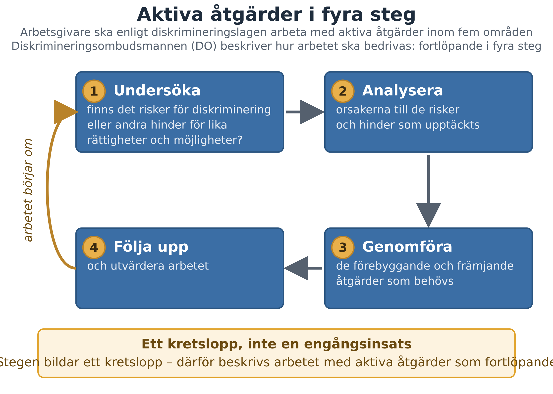
Hela kretsloppet

Slide 25
Fem områden
Arbetet ska omfatta
arbetsförhållanden
löner och andra anställningsvillkor
rekrytering och befordran
utbildning och övrig kompetensutveckling
möjligheter att förena förvärvsarbete med föräldraskap

Slide 26
Så kan det se ut: schemat i butiken
En butikschef undersöker schemaläggningen och upptäcker att småbarnsföräldrar sällan får de attraktiva passen.
Analysen visar att passen fördelas informellt i ett gruppchattflöde sent på kvällarna.
Åtgärden blir en öppen och förutsägbar schemaprocess.
Uppföljningen ett halvår senare visar om fördelningen faktiskt har jämnats ut.
Vilket av de fem områdena rör exemplet?

Slide 27
Lönekartläggningen
Ett särskilt verktyg för jämställdheten – vid sidan av de fyra stegen, inte ett femte steg.
Arbetsgivare ska varje år kartlägga lönerna.
Syftet: upptäcka, åtgärda och förhindra osakliga skillnader i lön och andra anställningsvillkor mellan kvinnor och män.
Arbetsgivare med minst tio anställda ska dessutom dokumentera arbetet skriftligt.
Osakliga löneskillnader göms lätt i vardagen, men blir synliga när lönerna ställs upp systematiskt bredvid varandra.
Varför upptäcks en osaklig löneskillnad sällan av dem som berörs?

Slide 28
Jämställdhet och mångfald i vardagen
Lektion 5 · Där det avgörs
Två begrepp att hålla isär
Var jämställdhet och mångfald avgörs i praktiken
Fem härskartekniker
Vad en ledare gör

Slide 29
Två begrepp
Jämställdhet – likvärdiga villkor för kvinnor och män.
Mångfald – att människor med olika bakgrund och erfarenheter ryms i verksamheten.

Slide 30
Ramverket räcker inte hela vägen
Lagar och kartläggningar är ramverket. Men båda avgörs till sist i vardagens små situationer:
Vem får ordet på mötet?
Vems förslag tas på allvar?
Vem blir tillfrågad om det utvecklande projektet?

Slide 31
Fem härskartekniker
Berit Ås beskrev fem tekniker:
osynliggörande
förlöjligande
undanhållande av information
dubbelbestraffning
påförande av skuld och skam
Modellen visar hur en dominerande part underminerar andra i grupper och kommunikation. Ni mötte den tidigare i kursen – i dag läser vi den ur ett jämställdhetsperspektiv.

Slide 32
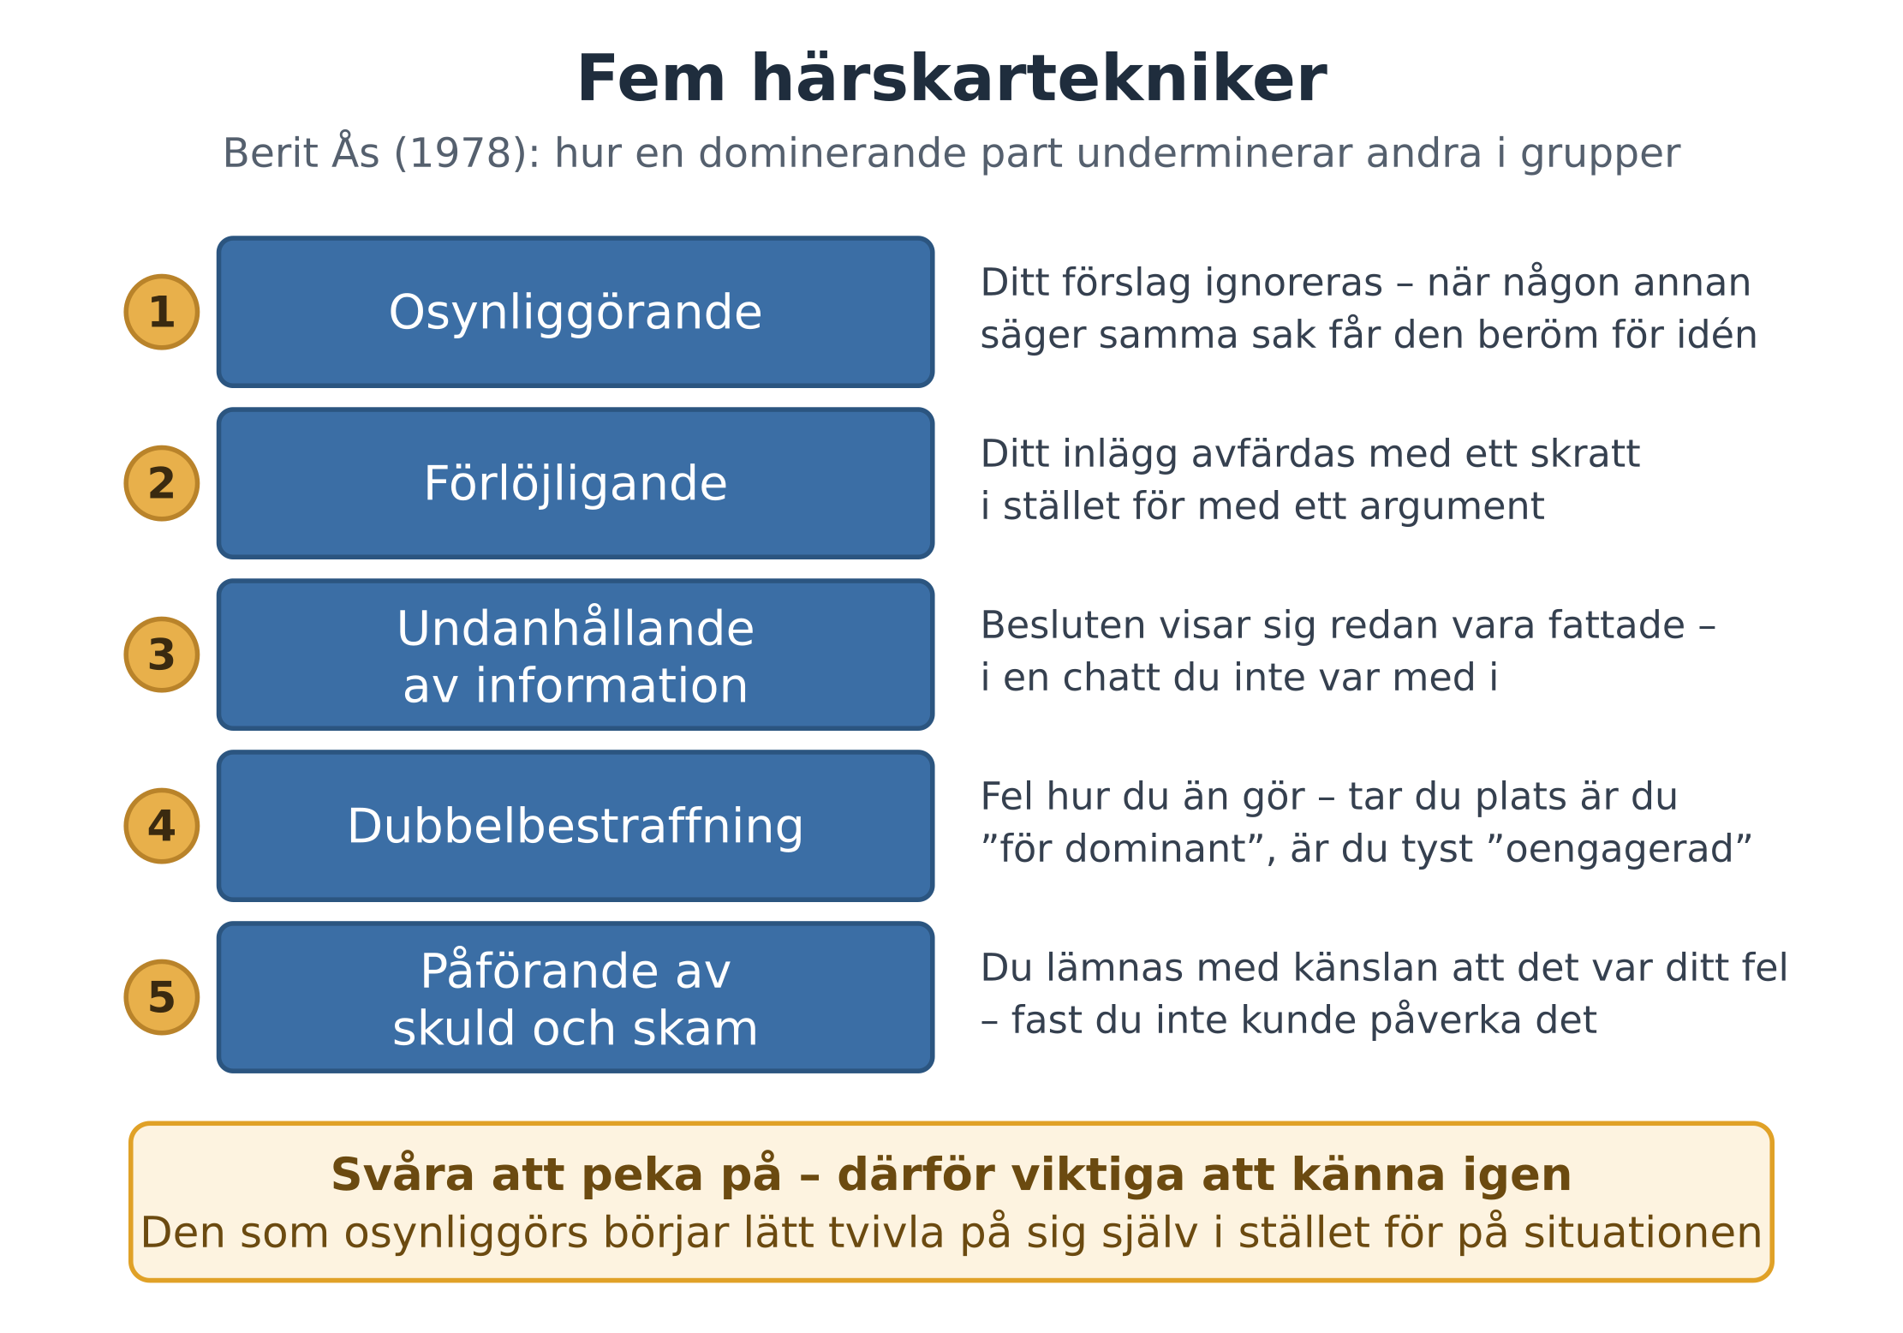
Teknikerna med exempel

Slide 33
När det blir en jämställdhetsfråga
Teknikerna kan drabba vem som helst.
Riktas de systematiskt mot en viss grupp blir de ett jämställdhetsproblem – till exempel när kvinnors inlägg på möten gång på gång ignoreras tills en man säger samma sak.
Vad är skillnaden mellan en enstaka händelse och ett mönster?

Slide 34
Vad en ledare gör
En ledare som känner igen mönstren kan bryta dem:
fördela ordet medvetet
ge erkännande till rätt person
se till att information når alla
Ledaren sätter dessutom normen genom sitt eget beteende: breddade sökvägar vid rekrytering i stället för samma bekantskapskrets som alltid, och en vänlig men tydlig markering mot jargongen i stället för ett medskratt.
Det en ledare belönar, uppmärksammar och själv gör formar kulturen.

Slide 35
Hållbarhet och samhällsansvar
Lektion 6 · Från svenskt arbetsliv till global nivå
Agenda 2030
Global Compact
Mönstret som binder ihop hela kapitlet
Examinationens två delar

Slide 36
Agenda 2030
Förenta nationernas (FN) handlingsplan för hållbar utveckling:
17 globala mål
indelade i 169 delmål
antagna av världens ledare 2015
ska vara uppnådda till år 2030
Vilket av talen är antalet mål, och vilket är antalet delmål?

Slide 37
Global Compact
FN:s Global Compact är ett initiativ för företag, byggt på tio principer inom fyra områden:
mänskliga rättigheter
arbetsrätt och arbetsvillkor
miljö
antikorruption
Principerna är hämtade från bland annat FN:s allmänna förklaring om de mänskliga rättigheterna.
Ett företag som ansluter sig lovar att ta ansvar som sträcker sig längre än den egna vinsten.

Slide 38
Mönstret
Etisk medvetenhet, medbestämmande och arbetet mot diskriminering är den lokala versionen av samma tanke som ramverken uttrycker globalt:
en verksamhet är en del av samhället och bär ett ansvar för människor och miljö.
För en ledare betyder det att hållbarhet inte är en sidouppgift, utan en del av själva ledarskapet.
Vilket av Global Compacts fyra områden känner ni igen från de senaste veckorna?

Slide 39
Nu delas examinationen ut
Två delar. Ni får båda i dag.
1. Debatten – muntlig, i grupp. Gruppen får en fråga och en tilldelad ståndpunkt. Ingen talar i eget namn.
2. Den skriftliga analysen – individuell. En egen fråga, kursens fem steg, två eller tre verktyg.
Nivåerna E, C och A står på båda papperen. Vi läser dem tillsammans.

Slide 40
Beskriva eller analysera
Lektion 7 · Fyra sätt att se samma verksamhet
Skillnaden mellan att beskriva och att analysera
Varför inte en teori i taget
De fyra perspektiven, ett i taget
Varför inget perspektiv räcker ensamt

Slide 41
Beskriva och analysera
Beskriva = återge hur något är.
Analysera = ta isär frågan i delar, undersöka delarna med teorier och modeller, jämföra vad teorierna säger och sätta ihop en slutsats som går att motivera.
Att säga att mötena är tysta är en beskrivning. Att förklara tystnaden med två teorier och väga dem mot varandra är en analys.
Vilket är en beskrivning och vilket är en analys: att sjukfrånvaron har ökat, eller att sjukfrånvaron kan förklaras av att samhörigheten försvagats?

Slide 42
Struktur och människor
Det strukturella perspektivet ser roller, mål och ansvarsfördelning. Det frågar vem som ska göra vad och vem som bestämmer.
Human Resource-perspektivet (HR) ser relationen mellan människors behov och organisationen. Det frågar vad medarbetarna behöver för att fungera – och vad organisationen behöver av dem.

Slide 43
Makt och mening
Det politiska perspektivet ser makt, intressen och kamp om begränsade resurser. Det utgår från att någon alltid gynnas och någon alltid missgynnas av ett beslut.
Det symboliska perspektivet ser kultur, värderingar och berättelser. Det frågar vad något betyder för dem som är med.
Vilket perspektiv skulle se en budgetstrid tydligast? Vilket skulle se en historia som alla på arbetsplatsen berättar för nyanställda?

Slide 44
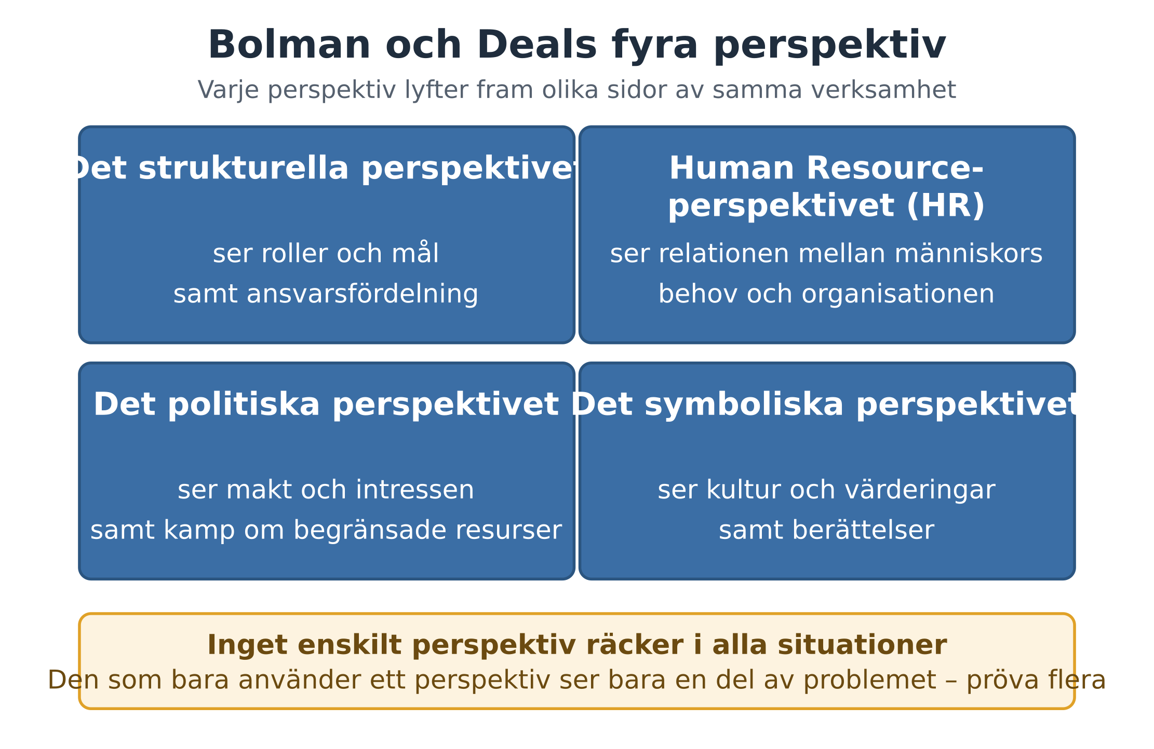
Bilden med namnen på plats

Slide 45
Inget perspektiv räcker ensamt
Inget av perspektiven räcker i alla situationer. Den som bara använder ett av dem ser bara en del av problemet.
Därför väljer man två eller tre verktyg i en analys – inte ett.
Nu blir klassrummets fyra hörn de fyra perspektiven.

Slide 46
Arbetsgången i fem steg
Lektion 8 · Analysen i praktiken
Frågan metoden svarar på
De fem stegen
Var kraften i en analys sitter
Att planera sin egen analys

Slide 47
Frågan metoden svarar på
Du har en verktygslåda från hela kursen: motivation, grupputveckling, kommunikation, konflikthantering, ledarstilar, organisationsformer, kultur och etik.
Hur använder du den på en verklig fråga?

Slide 48
Steg 1 och 2
1. Ringa in frågan. Beskriv situationen konkret: vad händer, vilka är inblandade, vad är problemet eller valet?
2. Välj teorier och modeller. Två eller tre verktyg ur kursen som passar frågan. Handlar det om drivkrafter? Om gruppens mognad? Om ledarens beteende? Om strukturen?
Varför två eller tre verktyg – varför inte ett, och varför inte alla?

Slide 49
Steg 3 och 4
3. Tolka situationen genom varje verktyg, ett i taget. Vad ser du med den ena teorin som den andra missar?
4. Jämför och väg. Var pekar teorierna åt samma håll, var krockar de – och vilken förklaring har starkast stöd i det du faktiskt vet?
Vad blir kvar av en analys som hoppar över steg fyra?

Slide 50
Steg 5
5. Dra en motiverad slutsats. Föreslå en tolkning eller en åtgärd – och visa öppet vilka teorier du stödjer dig på och vad du är osäker på.
Varför ska man skriva ut vad man är osäker på i stället för att låta bli?

Slide 51
Där beskrivning blir analys
Stegen ser enkla ut. Kraften sitter i steg 3 och 4.
Det är där beskrivning blir analys.

Slide 52
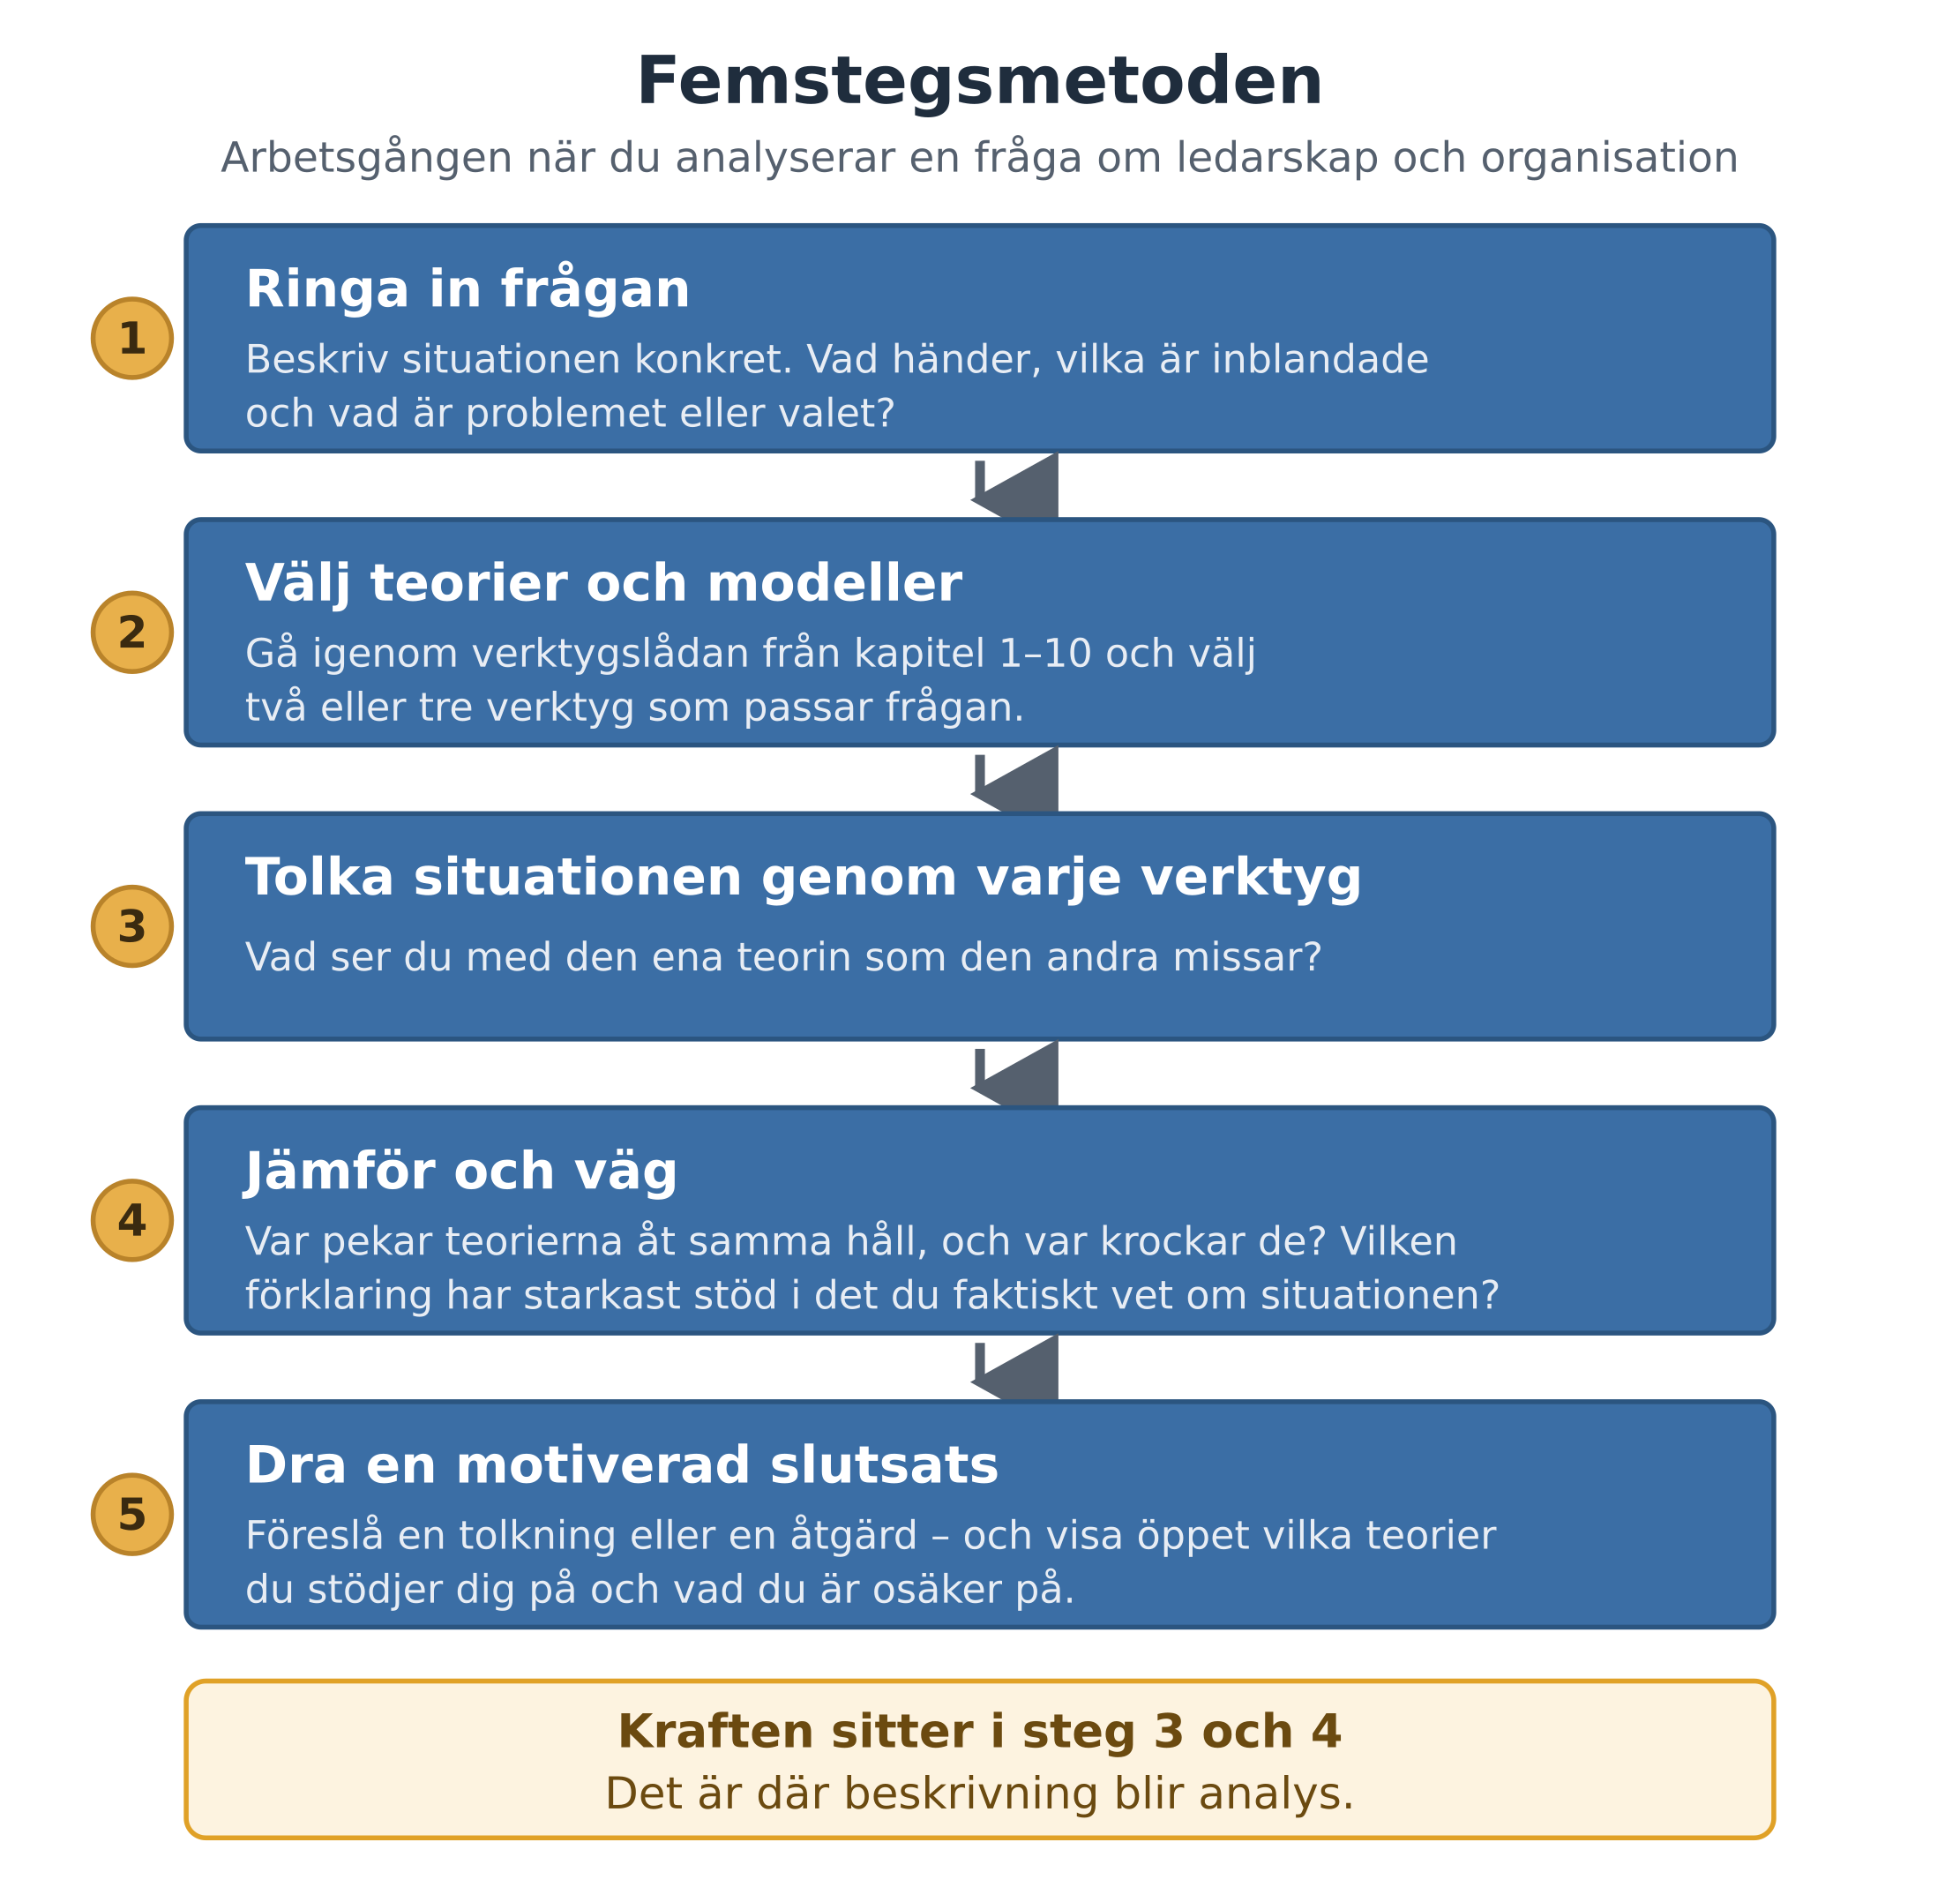
Hela arbetsgången

Slide 53
Vad ni gör nu
Grupperna gör steg 3 och 4 på ett fall. Varje påstående ska ha en mening ur fallet som stöd.
Sista kvarten planerar var och en sin egen analys: frågan och verktygen.

Slide 54
Fyra aktuella tendenser
Lektion 9 · Arbetslivet just nu
Vad en tendens är
Fyra tendenser med siffror och årtal
Verktygen ur kursen på var och en
Vad vi gör med resten av lektionen

Slide 55
Vad en tendens är
En tendens är en utvecklingsriktning som visar sig med tiden.
Uppgifter om tendenser har alltid ett bäst-före-datum.
Därför sägs varje siffra i dag tillsammans med sitt årtal.

Slide 56
Distans- och hybridarbete
Enligt Statistiska centralbyråns (SCB) arbetskraftsundersökningar (AKU):
cirka 46 procent av de sysselsatta i åldern 20–64 år arbetade hemifrån i någon utsträckning 2024
en ökning med drygt 26 procentenheter sedan 2008
ungefär 13 procent gjorde det ofta, alltså minst hälften av arbetsdagarna
För ledarskapet: nya krav på kommunikation, struktur och tillit – och på att aktivt bygga gemenskap och kultur även när teamet inte möts fysiskt.

Slide 57
Artificiell intelligens i organisationer
Artificiell intelligens (AI) – datorsystem som utför uppgifter som normalt kräver mänsklig intelligens, till exempel att skriva text eller analysera data.
Enligt rapporten Svenskarna och internet 2025:
omkring 28 procent av de förvärvsarbetande använder AI i arbetet
ojämnt fördelat: cirka 42 procent av tjänstemännen mot cirka 10 procent av arbetarna
något fler män än kvinnor
Företagens användning har ökat under 2020-talet. Vanligast 2025: marknadsföring och försäljning, följt av administrativa processer och företagsledning.
Vad kan skillnaden mellan 42 och 10 procent få för följder om fem år?

Slide 58
Medarbetarengagemang
Enligt Gallups rapport State of the Global Workplace 2024:
andelen engagerade medarbetare i världen sjönk från 23 procent 2023 till 21 procent 2024
bara andra gången på tolv år som engagemanget minskade
nedgången drevs främst av att chefernas engagemang föll från 30 till 27 procent
Europa hade lägst engagemang av alla världsregioner: 13 procent
Verktyget: motivationsteorierna. Vad har hänt med autonomin, kompetensen och samhörigheten?

Slide 59
Hållbart ledarskap
I chefsorganisationen Ledarnas hållbarhetsbarometer från 2023:
en majoritet av cheferna uppgav att hållbarhetsfrågor ingår i deras uppdrag
bland de vanligaste skälen: att attrahera och behålla personal
bland hindren: tidsbrist och brist på resurser
Hållbart ledarskap är ett ledarskap som väger in miljömässig och social hållbarhet i vardagens beslut.

Slide 60
En siffra utan årtal säger ingenting
Fyra tendenser, fyra sorters siffror.
Nu prövar ni dem mot kursens verktyg: vilket verktyg förklarar tendensen – och vad missar verktyget?
Ha tendensbladet framme. Siffrorna ska sitta med sina årtal.

Slide 61
Källkritik på tendenserna
Lektion 10 · Vem säger det, när och hur
Vad källkritik är
Tre frågor att ställa på en siffra
Fyra slags avsändare
Gränsen mellan en osäker källa och en felaktig siffra

Slide 62
Vad källkritik är
Källkritik är att bedöma vem som säger något, när och varför.
Tre frågor räcker långt. De gäller alla fyra tendenserna.

Slide 63
Fråga 1: Vem är avsändaren?
SCB – en statlig myndighet med uppdrag att ta fram officiell statistik
Ledarna – en chefsorganisation som också driver sina medlemmars intressen
Gallup – ett kommersiellt bolag vars engagemangsmått bygger på företagets egen definition
Internetstiftelsen – stiftelsen bakom rapporten Svenskarna och internet
Det gör inte siffrorna värdelösa. De ska läsas som en aktuell mätning, inte som absolut sanning.
Vad skulle en chefsorganisation ha för intresse av att hållbarhet uppfattas som en chefsfråga?

Slide 64
Fråga 2: När mättes det?
Hållbarhetsbarometern är från 2023 och kan ha hunnit bli inaktuell.
Hemarbetet gäller 2024.
Användningen av artificiell intelligens gäller 2025.
En siffra utan årtal går inte att bedöma.

Slide 65
Fråga 3: Hur mättes det?
Att 46 procent någon gång arbetar hemifrån och att 13 procent gör det ofta är två olika påståenden ur samma undersökning.
Den som bara återger den ena siffran ger en skev bild.
Vilken av de två siffrorna skulle en arbetsgivare som vill ha tillbaka alla till kontoret använda?

Slide 66
Osäker källa eller felaktig siffra?
Att en avsändare har ett intresse betyder inte att siffran är fel.
Den som påstår att en siffra är fel måste kunna säga vad som är fel i mätningen.
Samma kritiska blick som teorierna riktar mot organisationer kan du rikta mot påståenden om organisationer.

Slide 67
Att analysera hela kursen
Lektion 11 · Kursens sista lektion
Verktygslådan
De fem stegen en sista gång
Vad som bedöms i dag
Debattens ordning

Slide 68
Det här har du med dig
motivationsteorier
modeller för grupputveckling
kommunikations- och konfliktverktyg
ledarstilar
organisationsformer
kulturbegrepp
en etisk kompass

Slide 69
Stegen en sista gång

Slide 70
Inget enskilt perspektiv räcker
De fyra perspektiven är påminnelsen: en analys som bara använder ett av dem ser bara en del av frågan.
Vilket verktyg ur kursen har du haft mest nytta av, och till vad?

Slide 71
Vad som bedöms i dag
Debatten – fyra saker bedöms. Det är argumenten som bedöms, aldrig vilken åsikt någon har.
Den skriftliga analysen – sju saker bedöms: de fem stegen plus två krav som gäller genomgående, källkritiken och frågan om vem som gynnas och vem som missgynnas.
I dag skrivs steg 3, 4 och 5. Steg 1 och 2 står redan i ditt planeringsunderlag.

Slide 72
Skillnaden mellan C och A
I debatten: att ni bemöter motpartens starkaste invändning och medger det som talar emot er, utan att överge den tilldelade ståndpunkten.
I analysen: att tolkningarna vägs mot varandra och att osäkerheten redovisas öppet.
Nivåerna i sin helhet står på papperen ni fått.

Slide 73
Debattens ordning
Nio minuter per omgång, fyra omgångar – en per tendens.
Fast talarordning: inledning, bemötande, slutplädering.
Ståndpunkterna är tilldelade. Ingen talar i eget namn.
Frågan gäller vad en arbetsgivare eller en ledare ska göra.
Varje argument vilar på ett namngivet verktyg. Varje siffra sägs med sitt årtal.
Publiken är tyst och fyller i protokollet under omgången.

Slide 74
Sedan skriver du
Direkt efter debatten, i tystnad och enskilt:
Tolka situationen genom varje verktyg – vad ser det ena som det andra missar?
Jämför och väg – var pekar de åt samma håll, var krockar de, vad har starkast stöd?
Dra en motiverad slutsats – skriv öppet vad du är osäker på, och vem som gynnas och vem som missgynnas.

Slide 75
Det du tar med dig
Tendenserna kommer att ha ändrats när ni läser om dem nästa gång.
Teorierna och analysförmågan är byggda för just det: att hjälpa er förstå även ett arbetsliv som ännu inte finns.

